Slide 1

컴퓨터구조
담당 교수님 : 이상정 교수님
이름 · 학번 : 김혜진 20174627

Slide 2
목차
1.
데이터 객체들의 바이트 표시
2.
비트 수준 연산
3.
느낀 점

Slide 3
데이터 객체들의 바이트 표시

Slide 4
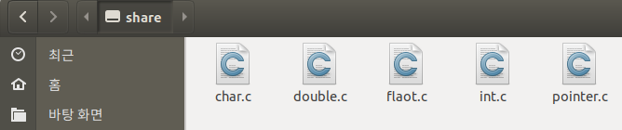


이번 과제에서는 각 소스 파일을 윈도우에서 작성 후,
공유 폴더를 이용해 가상머신으로 가져와 사용해봤다.
그리고
기본적으로 64bit 환경에서는 32bit관련 패키지가 없기 때문에 32bit로 컴파일할 수는 없다.
그래서 관련 패키지를 설치하여 64bit 운영체제에서도
32bit 실행파일로 컴파일 할 수 있도록 관련 패키지를 설치해주었다.

Slide 5
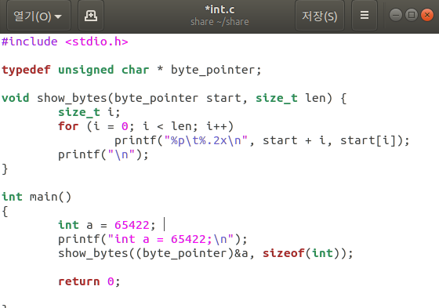
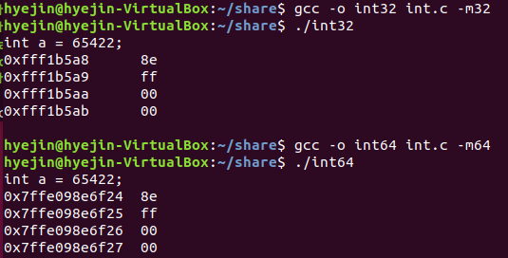
정수(int)형 – 32bit, 64bit
각 비트에 대한 바이트 차이
외에는 출력 값엔 영향이 없었다.

Slide 6
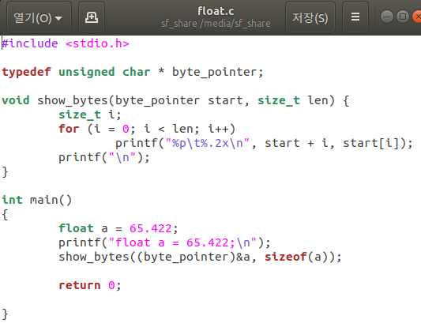
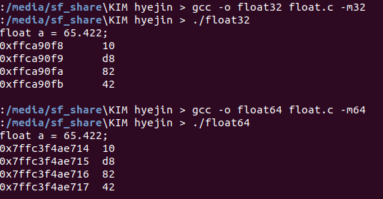
실수(float)형 – 32bit, 64bit
각 비트에 대한 바이트 차이
외에는 출력 값엔 영향이 없었다.

Slide 7
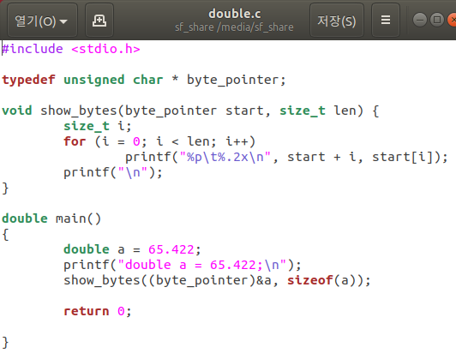
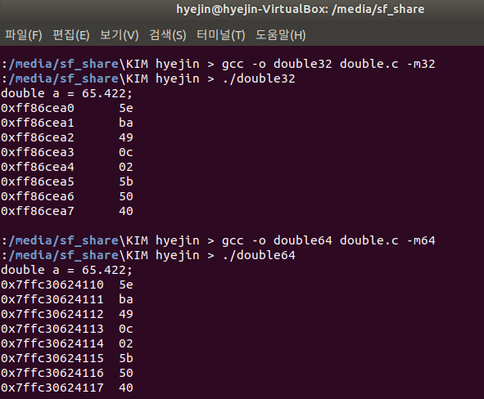
실수(double)형 – 32bit, 64bit
각 비트에 대한 바이트 차이
외에는 출력 값엔 영향이 없었다.

Slide 8
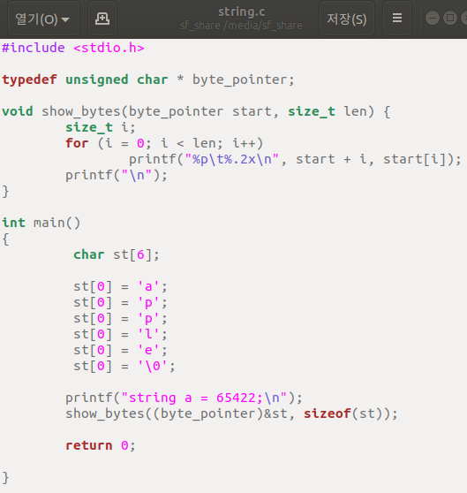
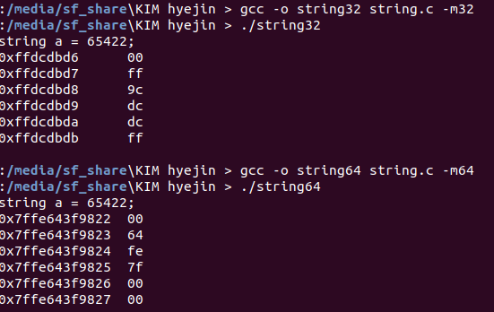
문자열(string) – 32bit, 64bit
각 비트에 대한 바이트 차이
외에는 출력 값엔 영향이 없었다.

Slide 9
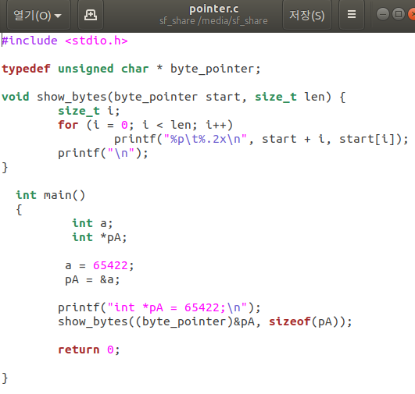
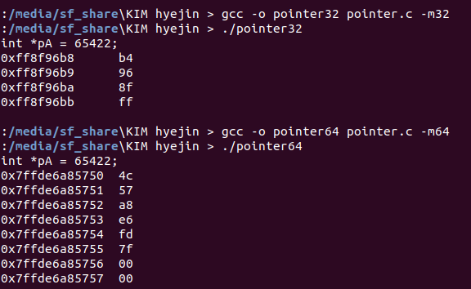
포인터(pointer) – 32bit, 64bit
각 비트에 대한 바이트 차이
외에는 출력 값엔 영향이 없었다.

Slide 10
비트 수준 연산

Slide 11
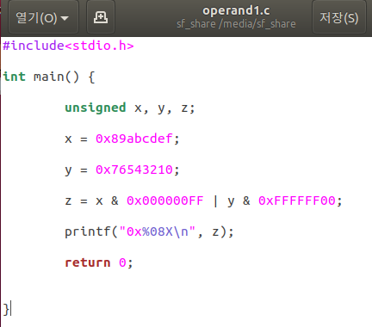
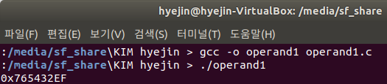
문제 : X의 최하위 바이트와 y의 나머지 바이트들로 이루어진 워드를 만드는 c수식을 작성하고 아래의 값에 대해 실행.
오퍼랜드 x = 0x89ABCDEF, y = 0x76543210
부호 비트가 없단 뜻으로,
새로 추가되는 비트는 모두 0으로 채워지게 함
실행결과
0xFFFFFF00을 y값과 곱한 후,
0x000000FF을 x랑 곱한 값과
OR연산 하여 나온 값을 Z에 대입한다.
내가 값을 유지하고자 하는 자리에는 F를
반대로 값을 바꾸고 싶은 자리에는 0을 취해준다.
%08X는,
%X(16진수, 대문자)에서 변형이 된 것인데,
8은 8자리 수에 맞춰서 쓰라는 것이다.
0은 8자리 수에 맞춰서 쓸 때,
부족한 부분이 있을 시 0으로 채우라는 말이다.

Slide 12
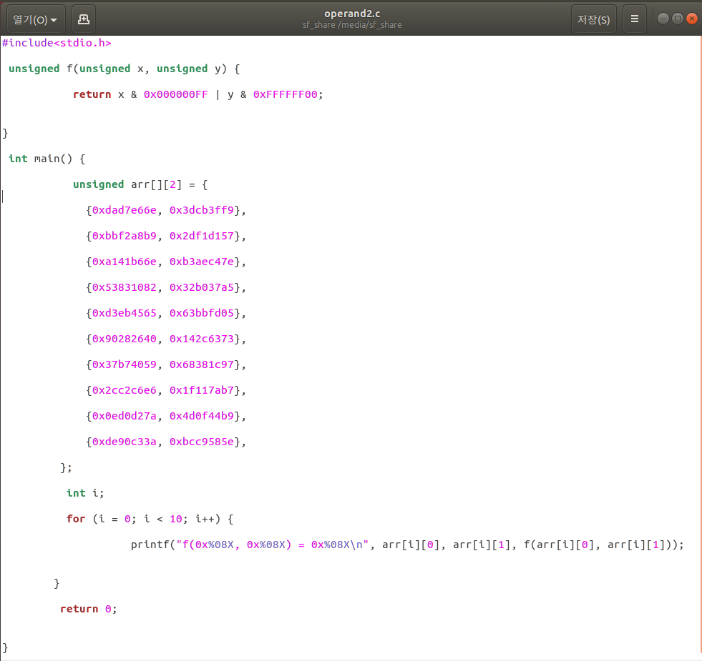
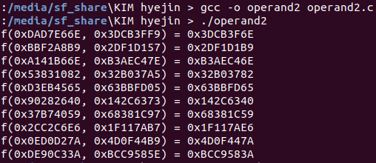
문제 : 위의 수식을 두 개의 오퍼랜드를 인수로 받는 함수로 작성하고,
임의의 10개 값들의 오퍼랜드 쌍을 인수로 전달하고 결과를 출력하도록 수정.
실행결과
각 배열(arr)에 f값(x, y =>임의의 오퍼랜드 쌍)을 넣어 줌.

Slide 13
느낀 점
오퍼랜드 소스를 도대체 어떻게 짜야 할지 3일을 앓았다.
이제 시작에 불과한데 벌써부터 골머리가 썩는다.
갈 길이 너무 험난하고도 멀다,,

Slide 14
감사합니다

